Slide 1

Django框架
讲师：塔卡 时间：2018年11月
免责声明：如果本课程内有任何内容侵害了您的权益，请您及时联系我们 潭州教育全球教学服务中心热线：4001567315

Slide 2
知识回顾:
01
文件的路径
02
自定义过滤器标签编写
03
自定义过滤器的注册
04
自定义过滤器的使用
LOREM

Slide 3
Django模型基础第一节
01
Django的ORM简介
02
数据库连接配置
03
模型的创建与映射
04
数据的增删改查

Slide 4
之前我们是怎么操作数据库的呢?

Slide 5
Django的ORM系统的分析:
封装
orm系统的方法
python代码
执行
sql语句
操作
数据库
1.ORM概念:对象关系映射（Object Relational Mapping,简称ORM）
2.ORM的优势:不用直接编写SQL代码，只需像操作对象一样从数据库操作数据。
LOREM

Slide 6
django模型映射关系:
模型类
数据表
类属性
表字段名
1. 模型类必须都写在app下的models.py文件中。
2. 模型如果需要映射到数据库,所在的app必须被安装.
3. 一个数据表对应一个模型类,表中的字段,对应模型中的类属性.
LOREM

Slide 7
数据库的配置:
1.在settings.py中配置DATABASES
DATABASES = {
'default': {
'ENGINE': 'django.db.backends.mysql', # 数据库引擎
'NAME': 'mydb', #数据库名称
'USER': 'admin', # 链接数据库的用户名
'PASSWORD': 'Root110qwe', # 链接数据库的密码
'HOST': '127.0.0.1', # mysql服务器的域名和ip地址
'PORT': '3306', # mysql的一个端口号,默认是3306
}
}
创建一个管理员用户taka账号，密码为 taka：
CREATE USER 'taka'@'%'IDENTIFIED BY 'taka';
给这个用户授予所有远程访问，这个用户主要用于管理整个数据库，备份，还原等操作。
GRANT ALL ON *.* TO 'taka'@'%';
使授权立即生效：
FLUSH PRIVILEGES;
LOREM

Slide 8
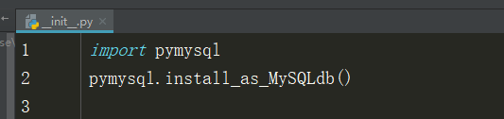
pymsql数据库连接器的配置:
在虚拟环境中安装pymysql:
pip install pymysql
设置连接器为pymysql:
在主目录下的的__init__.py文件添加下面两句
import pymysql
pymysql.install_as_MySQLdb()
LOREM

Slide 9
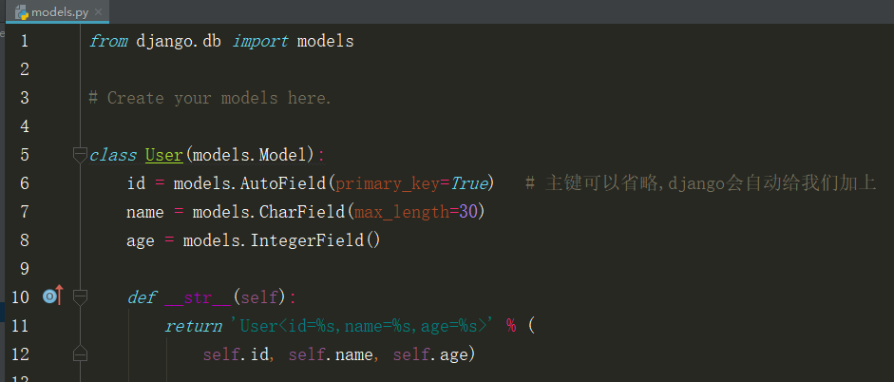
使用django中的模型:
1.在app下面的models.py中创建django的模型类.
这个__str__方法
的作用我们将在查
询时看到
LOREM
Notes:
模板来自于 http://docer.wps.cn

Slide 10
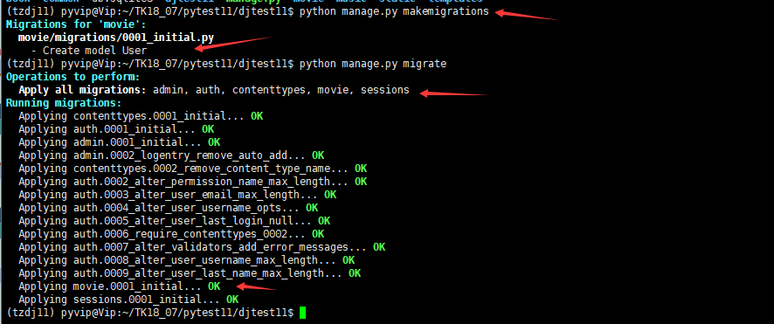
将模型类映射到数据库:
命令后面可以跟app名称,表示指定对某个app的模型进行映射,没写所有的app都执行.
1.首先执行以下命令,要创建映射文件
python manage.py makemigrations
2.执行以下命令,将映射文件中的映射数据提交到数据库中
python manage.py migrate
LOREM
在执行前,保证我们创建模型的APP是已经注册过的APP
Notes:
模板来自于 http://docer.wps.cn

Slide 11
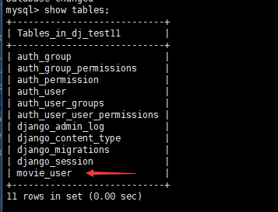
将模型类映射到数据库:
LOREM
打开数据我们能看到创建的以app名_模型名的数据表,而其他的一些表格是django自动生成的.
注意:如果要删除表,那么可以去django模型中注释掉模型类,然后执行映射的命令,不要手动在命令行里面去删除.
Notes:
模板来自于 http://docer.wps.cn

Slide 12
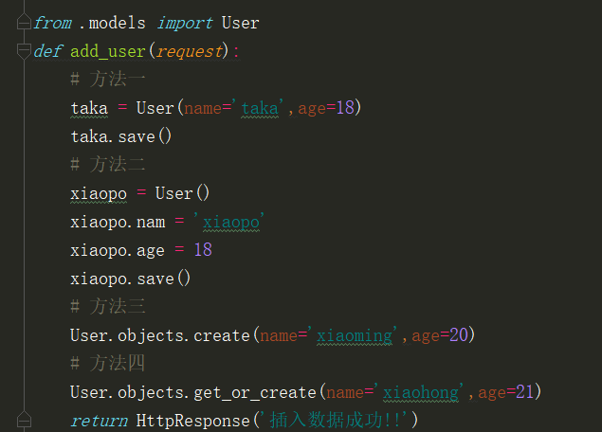
数据的增删改查----------增加数据
1.在视图函数中导入User模型类,然后使用下面的方法添加数据
LOREM

Slide 13
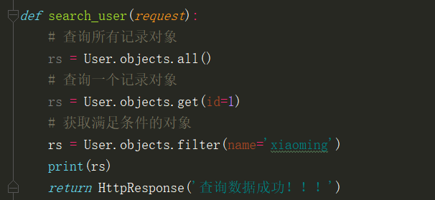
数据的增删改查----------查找数据
2.在视图函数中导入User模型类,实现简单的查找
通过print可以在后台看到我们访问到的数据,并且输出方式就是模型中的__str__的格式.
all()和filter()方法返回的是QuerySet对象.
get()方式返回的单个对象,如果符合条件的对象有多个,则get报错！
LOREM

Slide 14
数据的增删改查--------数据库相关的接口（QuerySet API)
1.从数据库中查询出来的结果一般是一个集合，这个集合叫做 QuerySet.
2.QuerySet是可迭代对象.
3.QuerySet支持切片, 不支持负索引.
4.可以用list强行将QuerySet变成列表.
LOREM

Slide 15
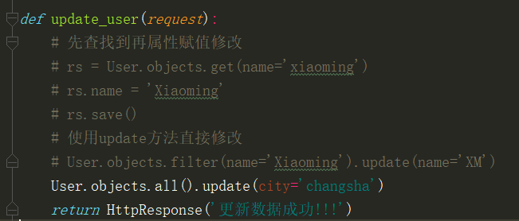
数据的增删改查----------修改数据
3.在视图函数中导入User模型类,然后使用下面的方法更新数据
在这之前,我们在模型类中添加了一个city的属性,并设置了一个默认值,然后执行了映射命令,讲字段成功映射到了数据库中.
LOREM

Slide 16
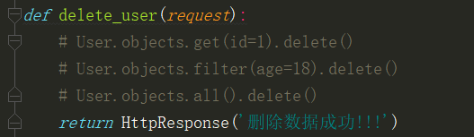
数据的增删改查----------删除数据
某个对象是否有某种方法,可以通过dir(obj)来进行查看.
4.在视图函数中导入User模型类,然后使用下面的方法删除数据
LOREM

Slide 17
总结
数据库的配置
django模型的编写
简单的增删改查
连接器的配置
模型映射
完

Slide 18
作业:
用django模型创建一个表,对这张表进行增删改查的操作.
注: 作业会在潭州客户端发布,大家讲自己的作业截图提交到潭州客户端的作业系统上.
LOREM
Notes:
模板来自于 http://docer.wps.cn

Slide 19
THANK YOU!

